Slide 1
Consumidores e Produtores. A função de consumo e a curva de indiferença. Restrição orçamentária. A função de produção. Conceito de custos: Fixo, Variável, Médio e Marginal.
Professor Doutor Ruy Pereira Camilo Junior

Slide 2
Função de Consumo
A utilidade marginal descrescente explica porque as churrascarias em sistema rodízio não vão inexoravelmente à falência.

Slide 3
Pressupostos sobre a preferência do consumidor
Axiomas:
Preferência é completa: consumidor consegue comparar 2 cestas qualquer de produtos, e dizer qual prefere, ou afirmar que são indiferentes.
Preferências são transitivas: se prefiro A a B, e B a C, prefira A a C.
Problematizando: isso vale para a política?

Slide 4
Curva de indiferença do consumidor e cestas de 2 produtos
Em cada curva, a combinação entre o bem cuja quantidade é indicado no eixo Y e no eixo X gera a mesma utilidade. Curvas mais afastadas do eixo são melhores, por permitirem maior quantidade
Exemplo. Refeiçoes vs estadias em bons hotéis em viagem para a Europa
Taxa marginal de substituição varia ao longo da curva, segundo utilidade marginal decrescente de cada produto

Slide 5
Restrição orçamentária
Variações na renda deslocam a curva da restrição orçamentária

Slide 6
No ponto de consumo ótimo...
No ponto A, o consumidor nao gasta todo o seu orçamento
O ponto ótimo é aquele em que a restriçao orçamentaria tangencia a curva de indiferença, e fica mais afastada do centro, permitindo a combinaçao que dá maior bem estar ao consumidor.

Slide 7
Consumo ótimo
Neste ponto, a taxa marginal de substituição entre dois produtos é igual è relação entre seus
preços

Slide 8
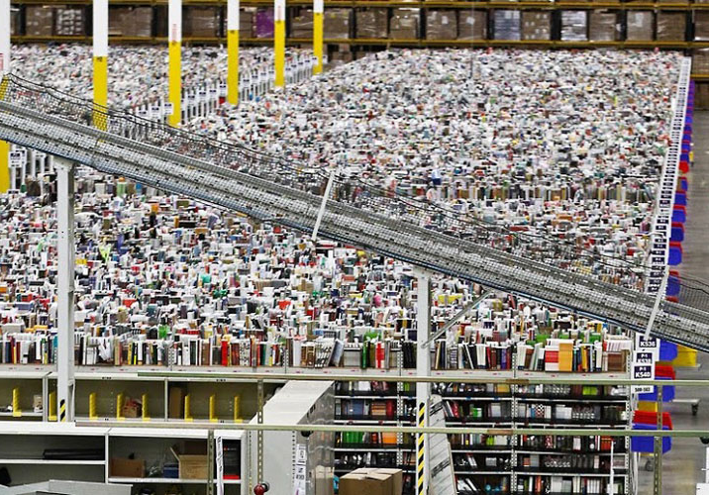
Função de produção.
QUAIS SÃO OS CUSTOS DE UMA ATIVIDADE? COMO ELES VARIAM, NA MEDIDA EM QUE ELA SE INTENSIFICA?

Slide 9
O que são custos?
Custo Fixo
Custo Variável
Custo Total
Custo Unitário Médio
Custo Marginal

Slide 10
Entendendo o conceito de custo

Slide 11
Custos Marginais
Lei da produtividade marginal decrescente
Ricardo explicou que, à medida que mobilizamos mais fatores, precisamos usar recursos menos produtivos (exemplo: começamos a plantar pela melhor terra).
Lucro marginal vai caindo até desaparecer (retornos decrescentes)

Slide 12
Por que há ganhos de escala na produção?
Por que uma pequena indústria pode ter dificuldades de competir com uma grande?

Slide 13
Custo fixo unitário
A diferença entre custo total e custo unitário

Slide 14
Como normalmente se relacionam as curvas de custos?

Slide 15
Monopólio Natural é falha de mercado
Num setor que seja monopólio natural, os custos fixos predominam; os variáveis são quase irrelevantes. Assim, à medida em que a produção cresce, caem o custo médio e o marginal, a ponto de que fica impossível para uma segunda empresa entrar nesse mercado.
Uma única empresa consegue suprir todo o mercado. Não é eficiente duplicar a infraestrutura.

Slide 16
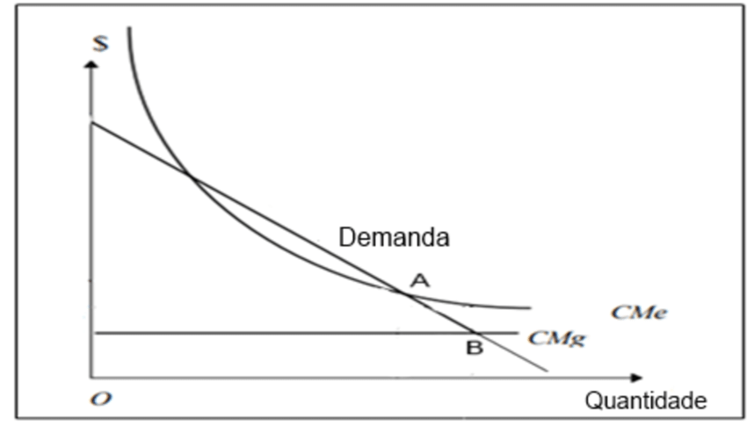
O Problema do Monopólio Natural
No monopólio natural, por causa do tipo de tecnologia, há retornos crescentes de escala: os custos marginal e médio da firma continuam a cair. Com isso, uma única empresa consegue suprir todo o mercado, com custo menor do que o de 2 empresas, caso um concorrente montasse uma estrutura paralela.
Nesse caso, sem competição viável: REGULAÇÃO

Slide 17
Um exemplo: transmissão e distribuição e energia

